Slide 1
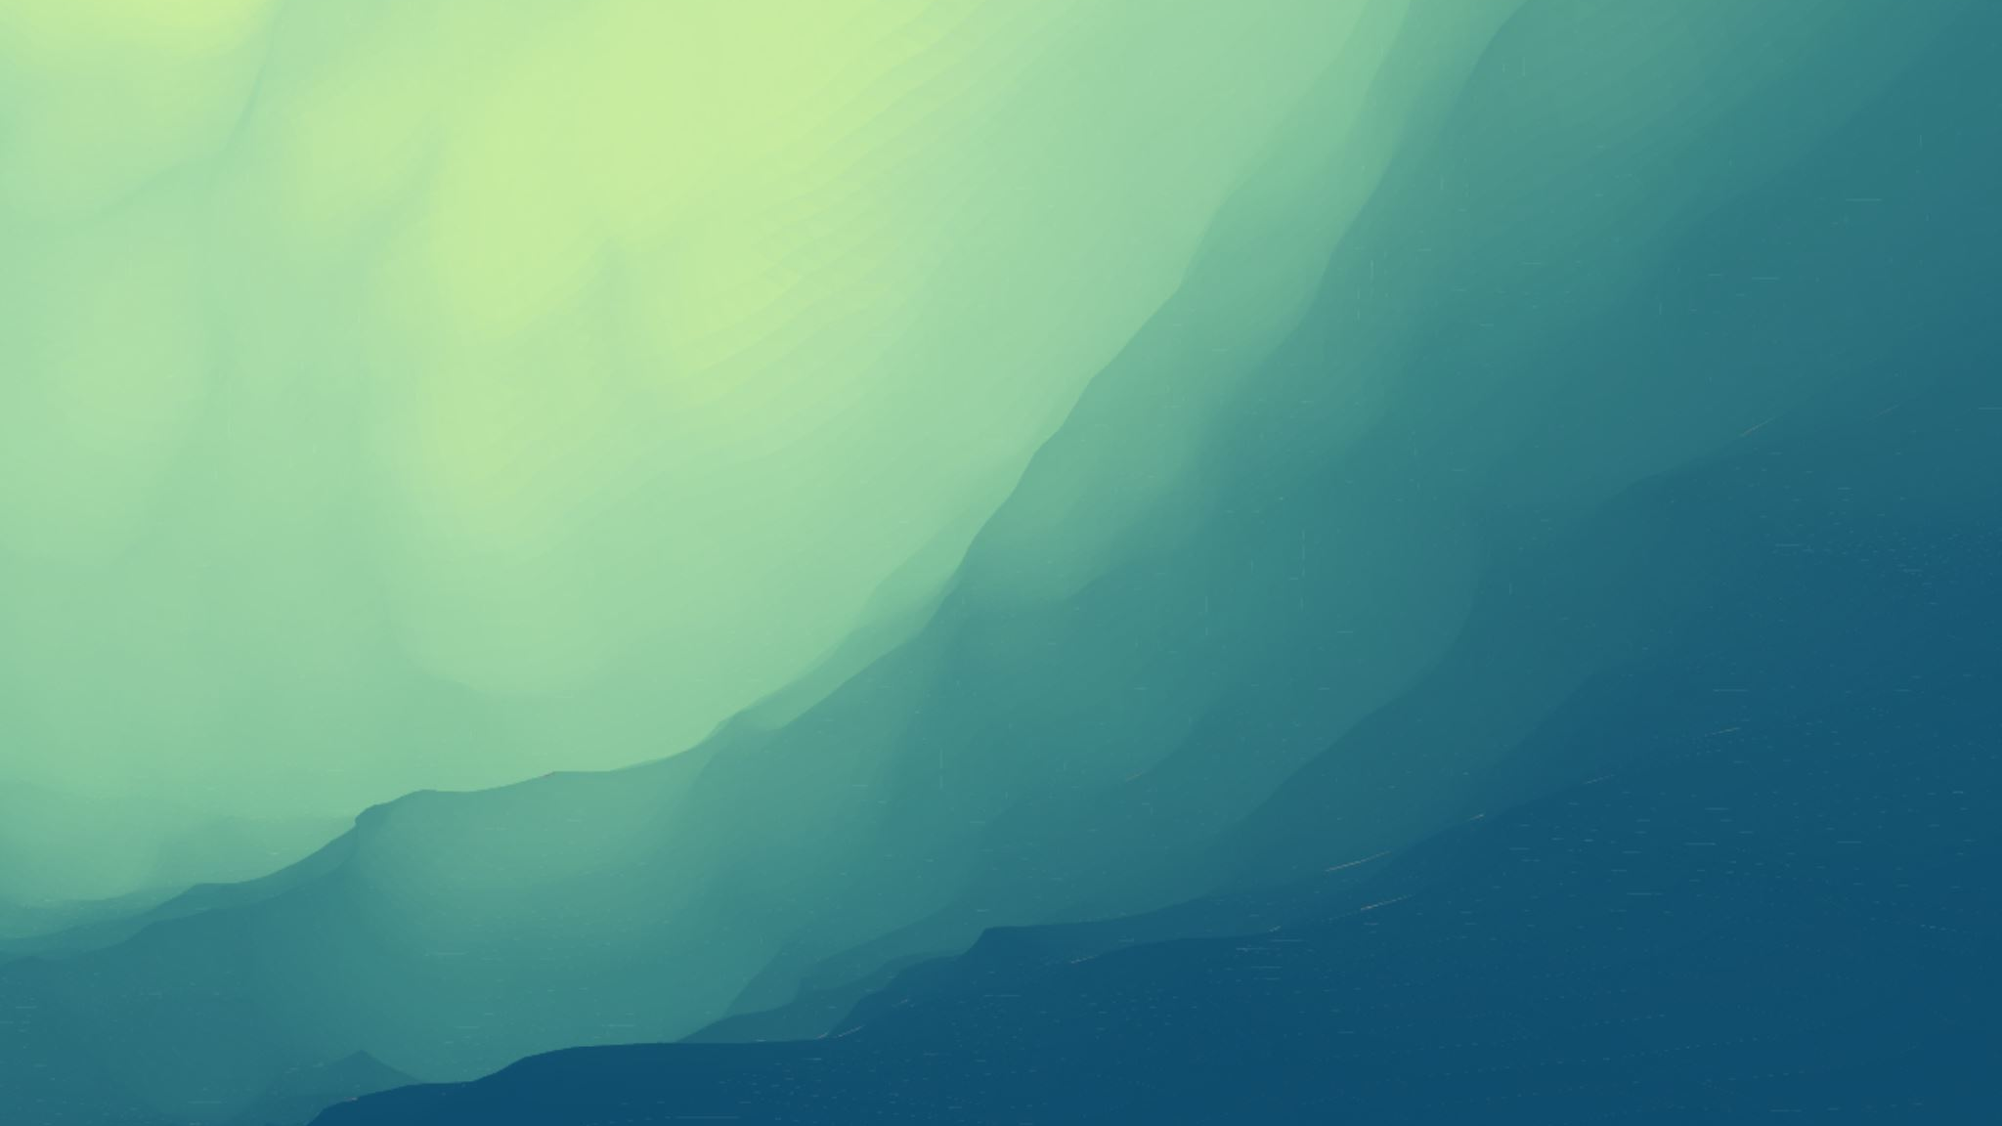
BEOGRAD koji volim
Vuk Lazić

Slide 2
KAKO JE BEOGRAD DOBIO IME?
PRVO IME BILO JE SINGIDUNUM KOJE SU MU DALI KELTI KOJI SU BILI OSNIVAČI
SINGI – OKRUGLO DUNUM – GRAD

Slide 3
KAKO JE BEOGRAD DOBIO IME?
POSLE DOLAZE RIMLJANI PA VIZANTIJCI, I 630 GODINE SLOVENI, KOJI MU DAJU NOVO IME BEOGRAD
BELI – GRAD ZBOG ZIDOVA OD BELOG KREČNJAKA

Slide 4
KAKO JE BEOGRAD DOBIO IME?
U RAZLIČITIM SPISIMA KROZ ISTORIJU BEOGRAD SE POMINJE I POD OVIM IMENIMA :
ALBA GRAECA, GRIECHISCH WEISSENBURG, NANDOR ALBA, NANDOR FEJERVAR, CASTELBIANCO, ALBA BULGARICA.

Slide 5
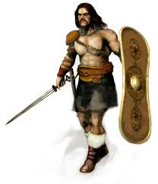
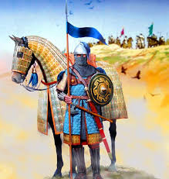
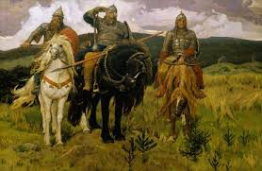
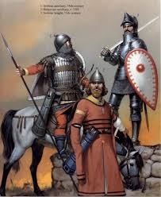
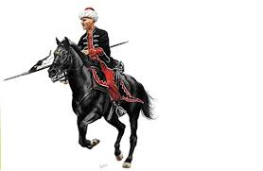
Istorija beograda osvajači kroz istoriju Kelti, rimljani, vizantija,sloveni, turci,

Slide 6
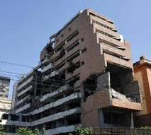
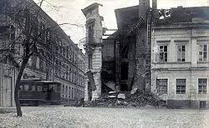
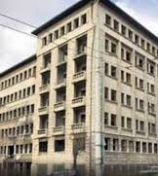
ISTORIJA BEOGRADA više puta je rušen i obnavljan kroz burnu istoriju

Slide 7
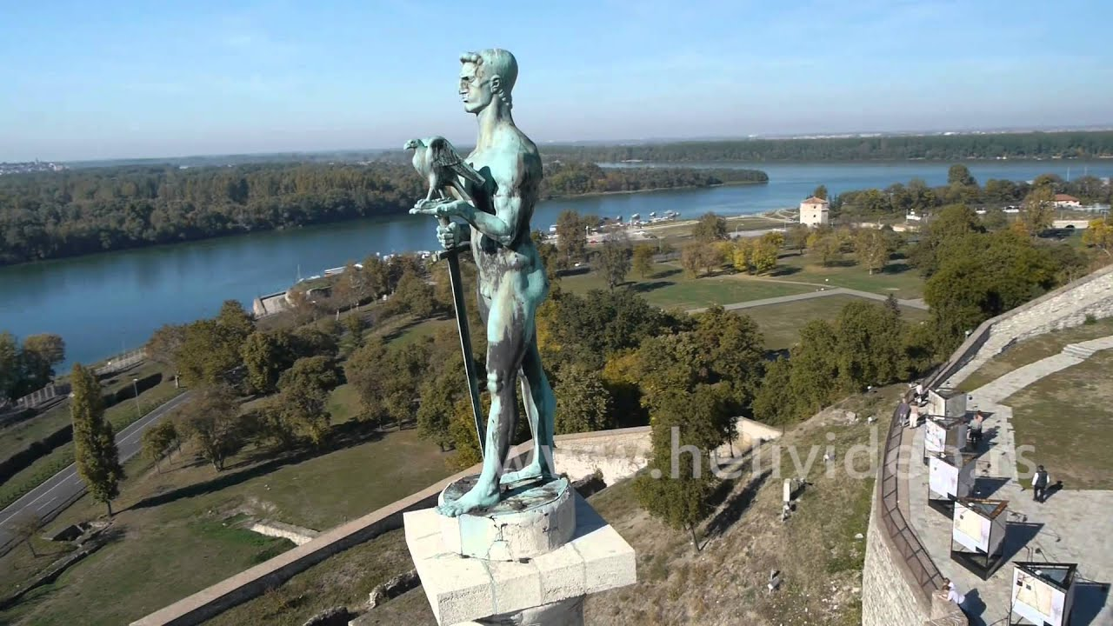
znamenitosti BEOGRADA pobednik na kalemegdanskoj tvrdjavi zoloski vrt krokodil muja je naj stariji aligator na svetu

Slide 8
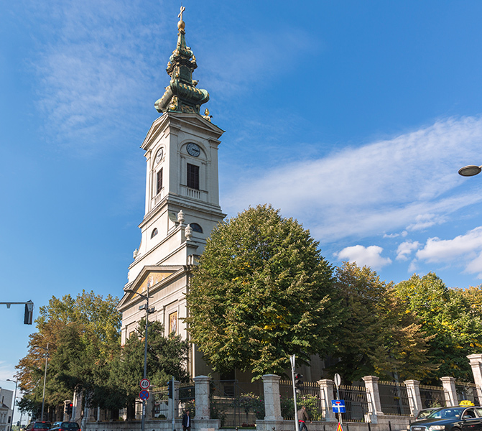
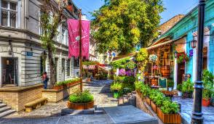
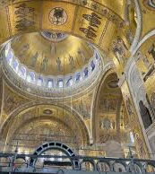
znamenitosti BEOGRADA narodni muzej skadarska ulica saborna crkva hram svetog save

Slide 9
znamenitosti BEOGRADA avalski toranj

Slide 10
HVALA NA PAZNJI!!

